Slide 1
Intro to C++

Slide 2
Let’s see it
#include <iostream>
using namespace std;
int main()
{
cout << "Hello world!" << endl;
char s = cin.get();
cout << s << endl;
return 0;
}
Import , required by cout in this example.
Use functions from standard library.
New line
Wait for input character
You don’t need to add your return statement because main returns 0 by default.

Slide 3
Data types
Pretty much like java but its integer has signed and unsigned version.
75 // int
75u // unsigned int
75l // long
75ul // unsigned long
75lu // unsigned long

Slide 4
Basic syntax is the same as Java
Variable declaration- same as Java
Variable initialization (all are equivalent):
int x = 0;
int x (0);
Constructor initialization
 | int x {0};
Uniform Initializaion

Slide 5
Auto and decltype
int foo = 0;
auto bar = foo;
Its type is the type of the value that is used to initialize it.
int foo = 0;
decltype(foo) bar;
bar is the same type as foo.

Slide 6
Defining equivalent type
typedef double Dollars;
Dollars money = 10.50;

Slide 7
Defining constant
const double pi = 3.1415926;
const char tab = '\t';
#define PI 3.14159
#define NEWLINE '\n'
Preprocessor replaces the text.
Write this before main.

Slide 8
If-else works the same way
But there is no actual true-false for boolean variable
If a boolean expression is true, it has value 1. Otherwise, it has value 0.
!5 evaluates to 0
4 && 0 evaluates to 0
! Evaluate before && before ||
Exercise01: Write a program that print the value of 4 &&-1.

Slide 9
Let’s try getting value from input
int x;
cin >> x;
cout <<x << endl;
Exercise02: Write a program that receives weight (kg) and height(cm) and prints out the value of BMI = weight/(height in meters*height in meters)
Exercise03: Write a program that reads 10 integer values from input and print the sum of these values.
If the type is wrong, x will not have a value!!!

Slide 10
Use getline to get a sentence
string mystr;
cout << "What's your name? ";
cin >> mystr; // only get 1 word (space is considered a termination).
cout << "The name is " << mystr <<endl;
cout << "What's your name, again? ";
getline (cin, mystr); //This will immediately read the rest of the line if there is
//anything left from the previous cin.
cout << "The name is " << mystr;

Slide 11
File I/O
#include <fstream>
#include <iostream>
#include <stdlib.h> /* EXIT_SUCCESS, EXIT_FAILURE */
using namespace std;
int main(){
ifstream inFile;
inFile.open("input.dat");
if(inFile.fail()){
cerr << "error" << endl;
exit(1);
}
}
Fail to open file

Slide 12
File I/O ต่อ
int n, sum =0;
while(inFile >> n){
sum = sum+n;
}
--------------------------------------
char ch;
while (inFile.get(ch)){
// do something
}
Read integer one by one
Read character one by one

Slide 13
ถ้าให้ file เป็น function parameter
มักเขียนในรูปแบบนี้
Func(istream & input, ostream & output){
int n;
// output << “stringg”;
// input >> n;
}
http://www.cplusplus.com/doc/tutorial/files/

Slide 14
แบบฝึกหัด
จงเขียนฟังก์ชัน void Compare(istream &in1, istream &in2, ostream &out)
อ่านสตรีมสองอัน คือ in1 และ in2 โดยใช้วิธีอ่าน character ทีละตัว
ถ้าตัว character จากทั้งสองสตรีมเหมือนกันหมดทั้งลำดับและจำนวน ให้ปริ๊น equal ออกมาที่ out ไม่อย่างนั้นก็ปริ๊น not equal ออกมาที่ out
เขียน main โดยให้เปิดไฟล์สองไฟล์ Input1.txt และ Input2.txt (ถ้าเปิดไม่ได้ ให้พิมพ์ออกมาด้วยว่าเปิดไม่ได้ แล้วออกจากโปรแกรมเลย) ส่วนถ้าเปิดไฟล์ได้ทั้งคู่ ให้เรียกใช้ Compare โดยให้ in1,in2,out คือ Input1.txt, Input2.txt และ cout ตามลำดับ
อย่าลืมว่า ไฟล์ต้องเปิดก่อน ถึงจะเอาไปอ่านข้างในได้

Slide 15
Parameter Passing
Value
Reference
Const-reference

Slide 16
Passing by Value
ค่าของมันโดนก๊อปไปใช้ในฟังก์ชัน
ตัวแปรต้นฉบับยังมีค่าเดิมของมันอยู่ ค่าไม่เปลี่ยนแปลง ตัวอย่างเช่น
void f(int n)
{ n++; }
int main()
{ int x = 2; f(x); cout << x; }

Slide 17
Passing a Pointer by Value
void f(int *p)
{ *p = 5; p = NULL; }
int main()
{ int x=2;
int *q = &x;
f(q); // here, x == 5, but q != NULL
}
q
q
X
2
p
5
X

Slide 18
Passing by Reference
ตัวแปรตัวที่เอามาใช้ จริงๆแล้วคือตัวต้นฉบับเลย (แต่เปลี่ยนชื่อในฟังก์ชันที่เราเขียนเฉยๆ)
มีประโยชน์ เวลาจะคำนวณแล้วเก็บค่าไว้ในตัวแปรหลายๆตัว (เพราะค่ารีเทิร์นจากฟังก์ชันมีได้ค่าเดียว) pass by reference จะได้เปลี่ยนค่าตัวแปรหลายๆตัวไว้ใช้ต่อเลย
void f(int &n) {
n++;
}
int main() {
int x = 2;
f(x);
cout << x; // x กลายเป็น 3
}

Slide 19
ได้ใช้ passing by reference ในกรณีนี้แน่
void swap( int &j, int &k ) {
int tmp = j;
j = k;
k = tmp;
}
จะได้ใช้ swap(A[j], A[k]); ได้

Slide 20
Passing by Const-Reference
คือการ Pass by Reference นั่นแหละ แต่ว่าห้ามเปลี่ยนค่าของตัวแปร
ใช้เวลาอยากส่งแค่ค่าเอาไปทำงานในฟังก์ชัน แต่ว่าค่านี่ใหญ่จัด ก๊อปปี้ไป (pass by value) จะเปลืองทั้ง mem และ เวลา
void f(const IntList &L) {
-- the code here cannot modify L or the compiler will complain –
}

Slide 21
ปัญหาของ Passing by Const-Reference
void f(const IntList &L) {
L.Print(cout); //Print ต้องเป็น const ตอนเรานิยามด้วย
}

Slide 22
Where to declare a function
A function must always be declared before its use.
This means all functions must be written above main().
To allow our functions to be put anywhere below main , we must declare it above main().
เราเรียกว่าการ declare prototype ของฟังก์ชั่น

Slide 23
#include <iostream>
using namespace std;
void odd (int x); // or void odd(int)
int main() {
}
void odd(int x){
}
ไม่ต้องมีชื่อตัวแปรก็ได้ หรือชื่อไม่ตรงกับที่ใช้จริงก็ได้

Slide 24
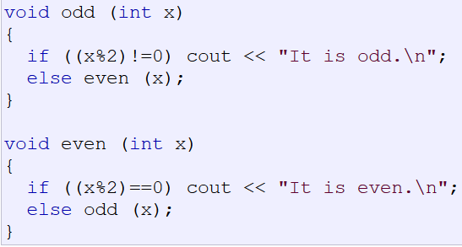
บางทีการ declare prototype ก็จำเป็น
ในสถานการณ์ที่ ฟังก์ชั่นเรียกกันไปมา ดังนั้นเขียนธรรมดา เราจะไม่มีวันจัดให้ฟังก์ชั่นหนึ่งอยู่ก่อนอีกฟังก์ชั่นหนึ่งได้
อย่างข้างล่างนี้ odd เรียก even และ even ก็เรียก odd ด้วย
ดังนั้นต้อง declare ทั้งสองฟังก์ชั่นไว้ก่อน main

Slide 25
Inline function
ตรงที่เรียกใช้ฟังก์ชั่นนี้ จะไมได้เรียกฟังก์ชั่นจริง ๆ แต่จะเอาโค้ดของ body มันไปแปะ
ดังนั้นจะไม่มีการสร้าง stack frame เพราะไม่มีการเรียกฟังก์ชั่นจริง ๆ
ต่างแค่ตรงนี้
inline string concatenate (const string& a, const string& b) {
return a+b;
}

Slide 26
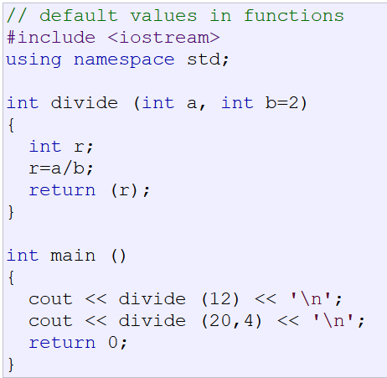
Optional parameters
พารามิเตอร์บางตัว เราใส่ค่า default ได้ ทำให้เวลา call function นั้น ๆ เราไม่ต้องใส่ค่าของพารามิเตอร์นั้นก็ได้
อันนี้ค่า b เป็น 2 โดยอัตโนมัติ

Slide 27
Function template
Is a function that receives generic parameter(s).
template <class SomeType>
SomeType sum (SomeType a, SomeType b)
{
return a+b;
}
x = sum<int>(10,20);

Slide 28
Array
Array นั้น pass by reference เสมอ ไม่ว่าจะ declare ยังไงในหัวฟังก์ชัน
void f(int A[]) {
A[0] = 5;
}
int main() {
int B[10];
B[0] = 2;
f(B);
cout << B[0] << endl; // the output is 5
}
ถ้าจะ pass by Value ให้ใช้ Vector

Slide 29
แบบฝึกหัด
void Mystery( int & a, int & b, int c ) {
a = b + c;
b = 0;
c = 0;
}
void Print() { //ตกลงสิ่งที่ปริ๊นออกมาคือค่าอะไร?????
int x = 0, y = 1, z = 2;
Mystery(x, y, z);
cout << x << " " << y << " " << z << endl;
Mystery(x, y, z);
cout << x << " " << y << " " << z << endl;
}

Slide 30
#include <iostream>
void Sum(int a, int b, int & c) {
a = b + c;
b = a + c;
c = a + b; }
int main() {
int x=2,
y=3;
Sum(x, y, y);
cout << x << " " << y << endl; // ตรงนี้ print อะไร???
return 0;
}

Slide 31
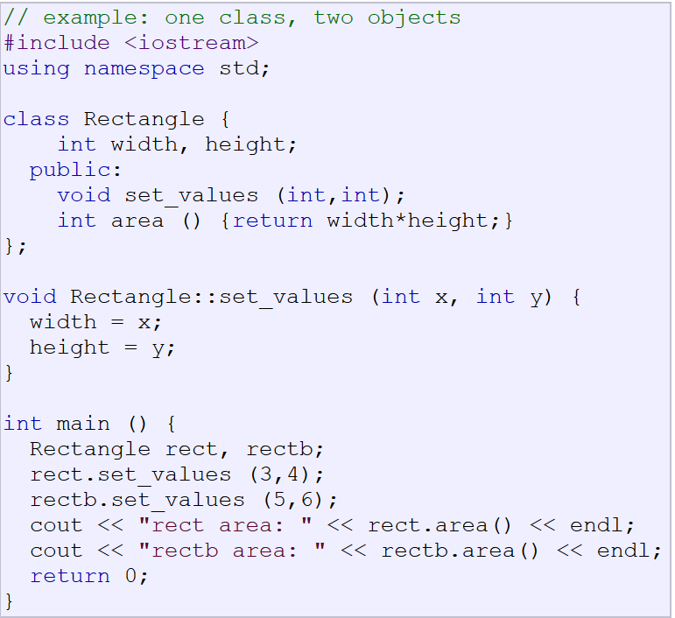
class
Defines data type
Default access is private
Can declare here and write code elsewhere.
But need to define scope!!
Each rectangle has its own functions and its own variables.

Slide 32
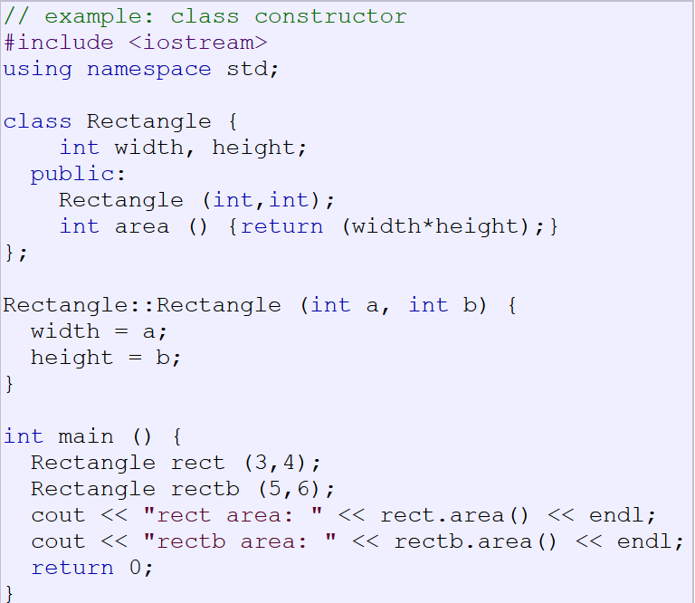
constructor
Used to initialize all variables in the class (or they will not be given any values)
No return type!

Slide 33
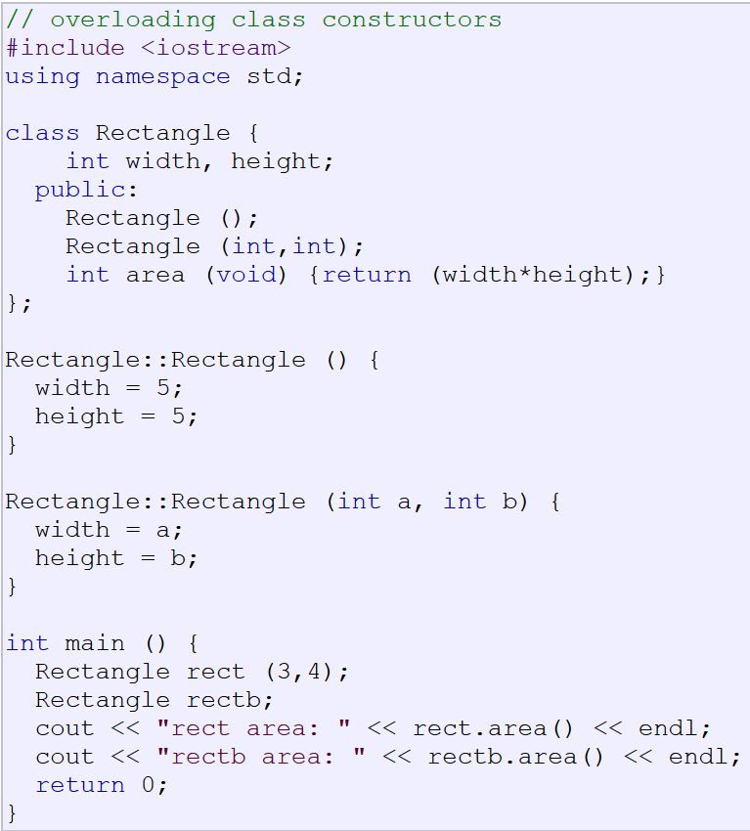
Overloading Constructor
Different number or different type(s) of parameters!
Default constructor
Calling default constructor (must not use any parenthesis)!!

Slide 34
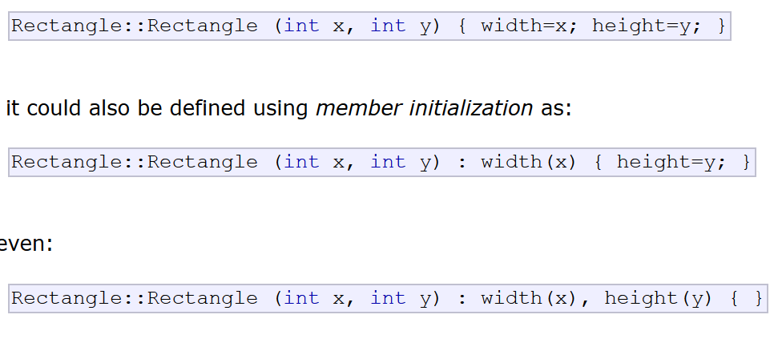
Variety in Initialization

Slide 35
Pointer to object

Slide 36
.h and .cpp
แบ่งนิยามของคลาสออกเป็น 2 ไฟล์ (จริงๆก็ไม่ได้บังคับนะ)
หัว Member function (method) และ data member (field) ต้องไปเขียนใน ไฟล์ .h ซึ่งไฟล์ก็ควรชื่อเดียวกับชื่อคลาส (จริงๆไฟล์นี้ก็เหมือน interface ของจาวา)
ตัวโค้ดของฟังก์ชันเอาไว้ในไฟล์ .cpp

Slide 37
ตัวอย่างไฟล์ IntList.hใน C++
#include <iostream>
class IntList {
public:
IntList(); // constructor; ไม่มี return type
void AddToEnd(int k); // add k to the end of the list
void Print(ostream &output) const; // print the list
private:
static const int SIZE = 10; // static var จะ initialize ได้ตรงนี้เลย
int *Items; // Items point to dynamically allocated array int numItems; // number of items currently in the list
int arraySize; // the current size of the array
}; //ต้องมี semicolon ต่อท้าย

Slide 38
ตัวอย่างไฟล์ .cpp
เป็นไฟล์ที่เรานิยามเอง
#include "IntList.h"
IntList::IntList(): Items(new int[SIZE]), numItems(0), arraySize(SIZE) { …}
void IntList::AddToEnd(int k) { ... }
void IntList::Print(ostream &output) const { ... }
ใช้ initialization List
ต้องบอกคลาส
มีโค้ดต่างหากได้

Slide 39
Constructor โดนเรียกใช้ตอนไหน
เมื่อเรา declare variable ซึ่งเป็น object
IntList L; // L's no-arg constructor
--------------------------------------------------
IntList L(1, 10); // L's 2-arg constructor will be called
เมื่อออบเจ็คต์ถูกสร้างแบบ dynamic
IntList *p; // no constructor called yet
p = new IntList; // no-arg constructor is called
-----------------------------------------------------------
IntList *p;
p = new IntList(0, 5, 22);

Slide 40
แบบฝึกหัด
เขียนคลาส IntList ต่อ โดยเขียนฟังก์ชัน Length ซึ่งรีเทิร์นจำนวนของที่ถูกเก็บไว้ในลิสต์ (เขียนอย่างเร็ว) เขียนใน .h กับ .cpp แยกกันให้ชัดเจน
เติมคอนสตรัคเตอร์อีกตัว ให้สร้างค่า v ได้ n ค่าในลิสต์ (เป็น int ทั้งคู่) โดยเอาไปต่อท้ายลิสต์ เรียกฟังก์ชั่นอื่นๆได้

Slide 41
คำตอบแบบฝึกหัด
int Length() const; ในไฟล์ .h
ส่วนในไฟล์ที่มีโค้ดจริง ให้เป็น
int IntList:: Length() const { return numItems; }
และ
IntList(int n, int v); ในไฟล์ .h
ส่วนในไฟล์ .cpp จะมี
IntList::IntList(int n, int v): Items(new int[SIZE]), numItems(0), arraySize(SIZE) {
for (int k=0; k<n; k++) AddToEnd(v);
}

Slide 42
Class string
ต้องมี #include <string> แต่ว่าอย่า include string.h เพราะจะได้ของ c ธรรมดามา
Declare string variable ได้หลายวิธี
string s1; // empty string
string s1 ("hello");
string s1 = "goodbye";
string s1 {"hello“};

Slide 43
string (ต่อ)
มี size() ให้ใช้
string s1, s2 = "hello";
cout << s1.size(); // s1's size is 0
cout << s2.size(); // s2's size is 5
เปรียบเทียบกันได้ง่ายๆ
string s1("abc");
string s2;
s2 = "abc";
if (s1 == s2) ... // ค่าเท่ากันนะ
.ใช้ > หรือ < ก็ได้ด้วย แต่มันเทียบแบบไม่ case sensitive

Slide 44
string (ต่อ)
ต่อกันได้ โดยใช้การ + ได้เลย
string s1("hello");
string s2("goodbye");
string s3 = s1 + " and " + s2;
มี index แบบ array (ค่า index เกินไม่ได้นะ)
string s1 = "hello";
for (int k=s1.size()-1; k>=0; k--) cout << s1[k];
for (int k=s1.size()-1; k>=0; k--) s1[k] = 'a';

Slide 45
x = "string expressed in \
two lines"
Allow next line to be the same string.

Slide 46
Class vector
std::vector
ย่อโดยใช้ using namespace std;
คืออาร์เรย์ที่โตได้เอง สามารถ pass by value หรือ by reference ก็ได้
Index ไม่มีการตรวจ index out of bound (เวร!!)
ต้อง #include <vector>
Declare ได้ดังนี้
vector <int> v1(10); // v1 เก็บ int 10 ตัว (initialized แล้วด้วย)
vector <char> v2(5); // v2 เก็บ char 5 ตัว (initialized แล้ว)

Slide 47
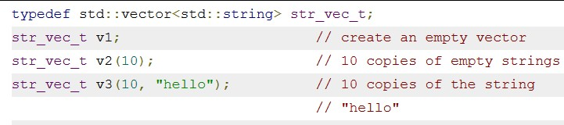
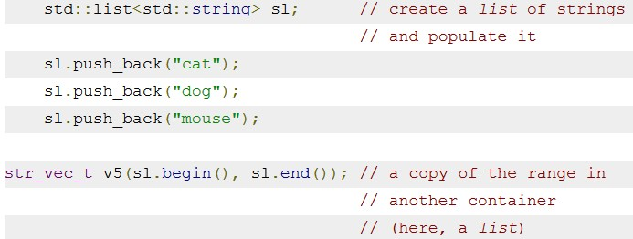
ตัวอย่าง

Slide 48
Vector vs Array
int *darray
ใน c++ ถ้าเราใช้งาน dynamic array แล้ว เราต้องสั่งลบมันเองนะ แต่เวคเตอร์ไม่ต้อง
int *darray = new int[size];
พอใช้เสร็จต้อง
delete [] darray

Slide 49
vector (ต่อ)
เข้าถึงสมาชิกแต่ละตัวได้โดยเขียนแบบอาร์เรย์ได้เลย
vector <int> v(10);
for (int k=0; k<10; k++) { v[k] = 3; }

Slide 50
vector (ต่อ)
vector เทียบกันด้วย == ได้เลย โดยจะเท่าก็ต่อเมื่อมีขนาดเท่ากันและค่าที่ตำแหน่งต่างๆก็ต้องเท่ากัน
v1 = v2 ทำได้ ถ้าสมาชิกข้างในมี type ที่ compatible กัน
โดย size ของ v1 จะถูกเปลี่ยนตาม v2
แต่ว่า สมาชิกของ v1 เปลี่ยน จะไม่ไปเปลี่ยนสมาชิกของ v2 เพราะ assignment คือการ copy ของใน v2 ใส่ v1
ฟังก์ชันใน c++ รีเทิร์น array ไม่ได้ แต่รีเทิร์น vector ได้
vector <int> f( ) { ... }

Slide 51
รวมฟังก์ชัน ของ vector
unsigned int size(); //ตอนนี้เก็บของอยู่กี่ชิ้น??
unsigned int capacity(); // เก็บของได้กี่ชิ้น
push_back(type element); //เติมสมาชิกต่อท้าย
bool empty(); // isEmpty() นั่นเอง
void clear(); //ลบทุกสมาชิกทิ้ง
type at(int n); //รีเทิร์นสมาชิกที่ตำแหน่ง n ซึ่งเช็คด้วยว่าเกินอาร์เรย์หรือเปล่า ใช้แทนการใช้ index เพราะว่า ใช้ index ตรงๆ มันไม่เช็ค out of bounds
ซึ่งถ้า out of bounds จะ throw std::out_of_range
ให้ไป catch ได้แบบจาว่าเลย

Slide 52
มีฟังก์ชัน resize() เอาไว้เปลี่ยนจำนวนของที่กำลังเก็บ ซึ่งจะพยายามรักษาค่าที่มีอยู่ให้ดีที่สุด ถ้าเพิ่มค่า จะ initialize ให้ด้วย
vector <int> v(1);
v[0] = 10;
v.resize(2*v.size());
v[1] = 20;
v.resize(1);
ดูตัวอย่าง

Slide 53

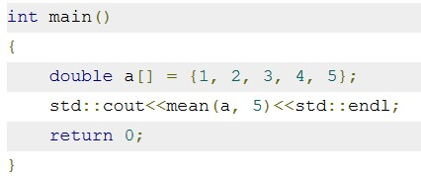
Function ที่ใช้กับ array สามารถใช้กับเวคเตอร์ได้ด้วย
ใช้กับอาร์เรย์

Slide 54
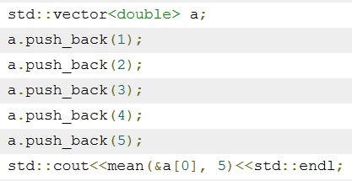
คราวนี้มาดูการใช้กับเวคเตอร์
Refer ตัวแรกของเวคเตอร์ได้ ก็ใช้ได้แล้ว

Slide 55

สร้างเวคเตอร์จากอาร์เรย์ที่มีก็ได้

Slide 56
แบบฝึกหัด
เขียนฟังกัชัน
vector<string> NonEmpty(vector<string> v) ซึ่งรับ vector ของสตริงเข้ามาแล้วรีเทิร์น vector ของสตริงอีกตัว ที่มีแต่คำที่ไม่ใช่ “” จาก v (เทียบว่าไม่เท่ากัน ใช้ != ได้เลย)
เขียน main ให้เรียก NonEmpty ใช้ โดย v ที่ใช้ ต้องเป็น
“hello”, “”, “bye”, “”, “” , “!”
และให้ main พิมพ์ผลจาก NonEmpty

Slide 57
แบบฝึกหัด (2)
เขียนฟังก์ชัน Expand ซึ่งรับ vector ของ int แล้วเปลี่ยน vector นี้ โดยให้ขนาดใหญ่ขึ้นสองเท่าและยังคงมีค่าต่างๆใส่ไว้เหมือนตอนที่ยังไม่ขยาย นอกนั้นให้เป็น 0
ต้องใช้ Expand กับโค้ดต่อไปนี้ – ดูหน้าถัดไป

Slide 58
int main()
{
vector<int> v(1);
for (int k = 1; k <= 16; k++) {
if (v.size() < k) {
cout << "vector size before calling Expand: " << v.size() << endl;
Expand(v);
cout << "vector size after calling Expand: " << v.size() << endl;
}
v[k-1] = k;
}
cout << "[ ";
for (int k = 0; k < v.size(); k++) {
cout << v[k] << ' ';
}
cout << "]\n";
return 0;
}
ที่พิมพ์ออกมาคืออะไร

Slide 59

Iterator
คือ สิ่งที่ชี้ก้อนข้อมูลก้อนหนึ่งที่เก็บอยู่ใน data structure เช่น ข้อมูลตัวหนึ่งที่ถูกเก็บใน vector

Slide 60
Declare iterator
std::class_name<template_parameters>::iterator name
std::vector<int>::iterator myIntVectorIterator;
ต้องบอกว่าเป็นของเวคเตอร์หรือของอะไร

Slide 61
Iterator ของ data structure คนละประเภทกัน ก็อาจมีการทำงานที่ต่างกัน
บางตัว ใช้อ่านข้อมูลได้อย่างเดียว บางตัวใช้เขียนข้อมูลได้อย่างเดียว บางตัวใช้ได้ทั้งสอง แต่ว่าไม่พร้อมกัน
ตัวที่ใช้บ่อยๆ จะเป็น forward, backward, bidirectional ซึ่ง ใช้ได้ทั้งอ่านและเขียนข้อมูล

Slide 62
หลักการใช้งาน
เรียก begin
ใช้ ++ เพื่อเลื่อน iterator ให้ไปดูสมาชิกตัวถัดไปใน data structure นั้น
อ่าน content ของข้อมูลที่ iterator ดูอยู่ ด้วย *iterator นั่นคือ ใช้เหมือนการดู content ของที่ที่ pointer ชี้ไป
หยุดเมื่อ iterator เท่ากับ end iterator อันนี้เรียกฟังก์ชันได้ และเช็คความเท่ากันด้วย == และ != ได้

Slide 63
ตัวอย่าง
จริงๆ ใช้ const_iterator ได้ เพราะจะบังคับไม่ให้เปลี่ยนเนื้อใน vector ซึ่งตรงนี้เราไม่ต้องการเปลี่ยนอยู่แล้ว
ดูตัวอย่างโปรแกรม
vector<int> v;
vector<int>::iterator i;
v.push_back(1);
v.push_back(4);
v.push_back(8);
for(i = v.begin(); i != v.end(); i++) {
cout<< *i << " ";
//Should output 1 4 8
}

Slide 64
Iterator จะเลื่อนเท่าไหร่ก็ได้
vector<int> v;
vector<int>::iterator i;
i = v.begin() + 2;
เลื่อนไปสองตำแหน่งเลย แต่ว่าตรงนี้จะมีปัญหาได้ เพราะอาจเกินตัวสุดท้ายของ vector

Slide 65
จริงๆใข้ += -= < > ได้หมดเลย
มีเมธอด advance(itrerator itr , int n) ซึ่งเลื่อนตัว iterator ไปกี่ตำแหน่งก็ได้

Slide 66
แบบฝึกหัด จงเขียนฟังก์ชันสองฟังก์ชันที่ใช้ใน main โดยให้ไล่ปริ๊นของในเวคเตอร์ออกมา โดยต้องใช้ iterator
int main()
{
vector<int> v(3);
v[0] = 1;
v[1] = 2;
v[2] = 3;
printVector(v);
cout << endl;
printVectorReverse(v);
return 0;
}
1 2 3
3 2 1
ซ้ายไปขวา
ขวาไปซ้าย

Slide 67
แบบฝึกหัด(ต่อ)
เขียน printVector02 ซึ่งทำงานเหมือนกับ printVector ทุกประการแต่ว่า ใช้ advance(iterator, num) ในการอัพเดทที่ที่ iterator สนใจ
เรียก printVector02 ใช้จาก main แทน printVector

Slide 68
ฟังก์ชันต่างๆของ data structure นั้นอาจมีที่ใช้ iterator ด้วย
vector<int>::iterator i;
v.erase(v.begin(), v.end()); // ลบสมาชิกทุกตัว
v.erase(v.begin(), v.begin()+2); // ลบสมาชิกสองตัวแรก

Slide 69
ฟังก์ชันอื่นๆของ vector
front() // returns ref. to the first element. The vector must not be empty. Otherwise the behavior is undefined.
back() // returns ref. to the last element. The vector must not be empty. Otherwise the behavior is undefined.
pop_back() // remove the last element of vector.
erase (iterator position) //remove an element.

Slide 70
ฟังก์ชันอื่นๆของ vector (ต่อ)
insert (iterator p, const value_type& val)
//insert before position p
insert (iterator p, size_type n, const value_type& val)
insert (iterator p, InputIterator first, InputIterator last)
//includes element in first but not in last

Slide 71
Pair
#include <utility> // std::pair
#include <iostream> // std::cout int
main () {
std::pair <int,int> foo;
std::pair <int,int> bar;
foo = std::make_pair (10,20);
bar = std::make_pair (10.5,'A'); // ok: implicit conversion
//from pair<double,char>
std::cout << "foo: " << foo.first << ", " << foo.second << '\n'; std::cout << "bar: " << bar.first << ", " << bar.second << '\n';
return 0;
}

Slide 73
แบบฝึกหัด
ขึ้นโปรเจ็คใหม่ จงสร้าง vector ที่เก็บ pair ดังต่อไปนี้ใน main
(“John”,15), (“Mark”,12), (“Juliet”, 17), (“Samantha”,9)
เขียนฟังก์ชัน sortVectorPair(vector<pair<string,int> > v)
ซึ่งรีเทิร์นเวคเตอร์ของ pair ที่เรียงcontent ตามค่า ตัวเลข
แล้วพิมพ์สมาชิกต่างๆของเวคเตอร์ที่รีเทิร์นออกมาใน main

Slide 74
Map
เก็บชุดของ pair
ใน pair
ข้อมูลตัวแรกเราจะเรียกว่า key มีค่า unique
ข้อมูลตัวที่สองเราเรียกว่า value คือค่าของข้อมูล
Data type ของ key กับ value ไม่จำเป็นต้องตรงกัน
ตามปกติ pair จะมีลำดับ ซึ่งเรียงตาม key

Slide 75
ฟังก์ชันของ map
begin(), end() สร้าง iterator ได้
rbegin(), rend() สร้าง iterator ที่ถอยหลัง
empty()
size()
Access สมาชิกด้วย index ได้แบบอาร์เรย์
insert(iterator position, const value_type& val)
insert (InputIterator first, InputIterator last)

Slide 76
ตัวอย่างการ access
std::map<char,int> mymap;
char c;
mymap ['a']=101;

Slide 77
mymap.erase (it); // erasing by iterator
mymap.erase ('c'); // erasing by key
it=mymap.find ('e');
mymap.erase ( it, mymap.end() ); // erasing by range
swap(map &x) //exchange contents with another map
clear() // delete everything. The map will have size ==0

Slide 78
find(key) //return iterator pointing to the object, or iterator pointing to map::end if not found
count(key) // count elements with specific key

Slide 79
แบบฝึกหัด
ขึ้นโปรเจ็คใหม่ จงสร้าง map ที่เก็บ pair ดังต่อไปนี้ใน main
(“John”,15), (“Mark”,12), (“Juliet”, 17), (“Samantha”,9)
เขียนฟังก์ชันซึ่งพิมพ์สมาชิกต่างๆของ map นี้ออกมาแล้วใช้ main เรียก
เขียนฟังก์ชัน findInMap(map<string,int> m) ซึ่งรับ string เข้ามาจาก cin แล้วบอกว่า มีข้อมูลของคนดังกล่าวใน m หรือไม่ ถ้ามี ให้พิมพ์ข้อมูลตัวเลขออกมาด้วย แล้วเรียกใช้จาก main

